Slide 1


Oración JUEVES 13 de noviembre
Curso escolar
2025-2026

Slide 2
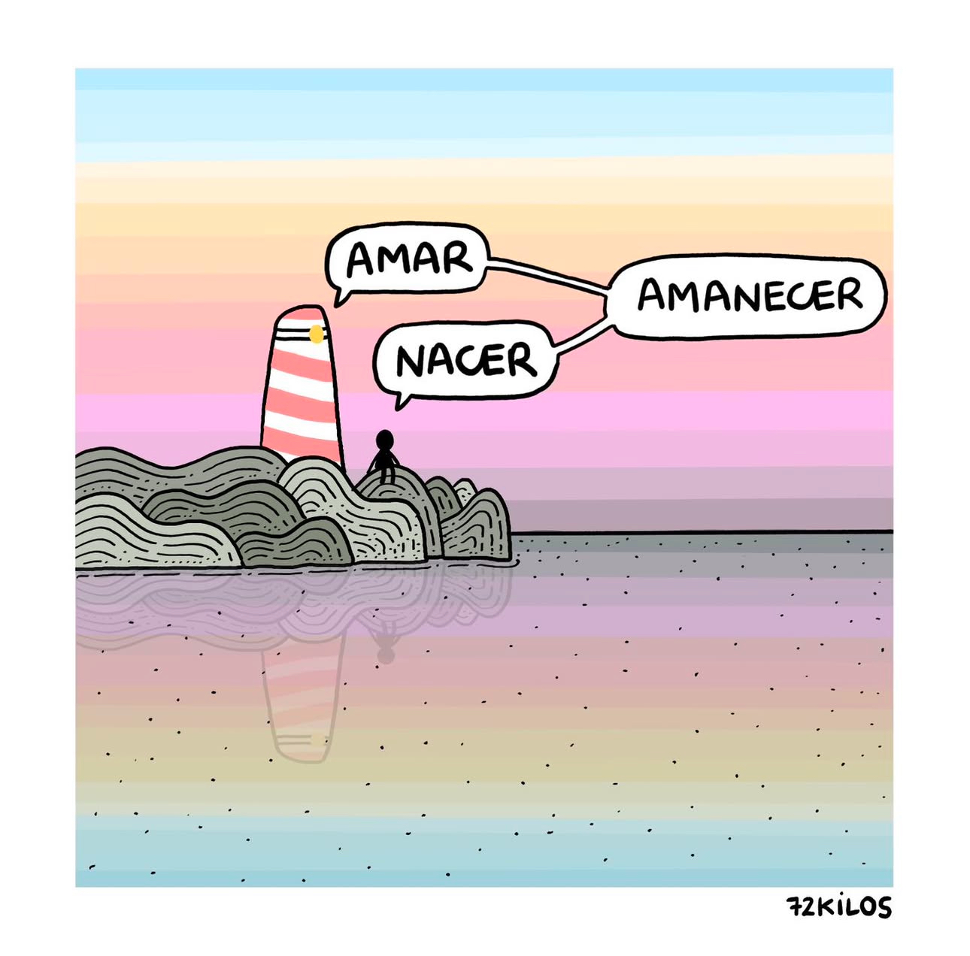
Nacidos por amor nacidos para amar.
Somos fruto de la gracia y del corazón de Dios. Llamados a vivir en la luz de Cristo, para dar al mundo el amor que primero recibimos.

Slide 3
¡Feliz jueves!
https://www.youtube.com/watch?v=dqDqkfdHqKk&list=RDMMkVb4E74Ihcg&index=5

